Slide 1
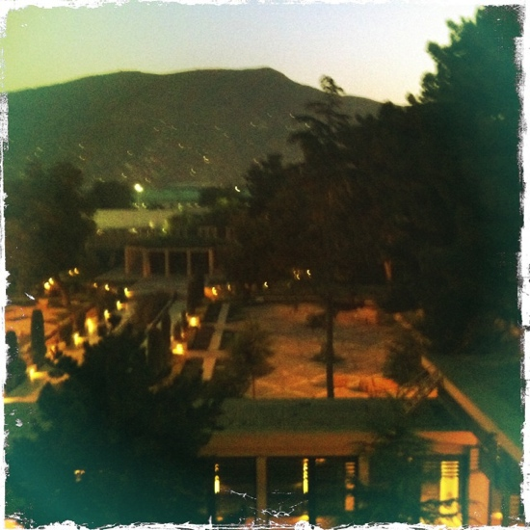
Journal de Kaboul n°3
Retour imagé sur 2 premières semaines en Afghanistan

Slide 2
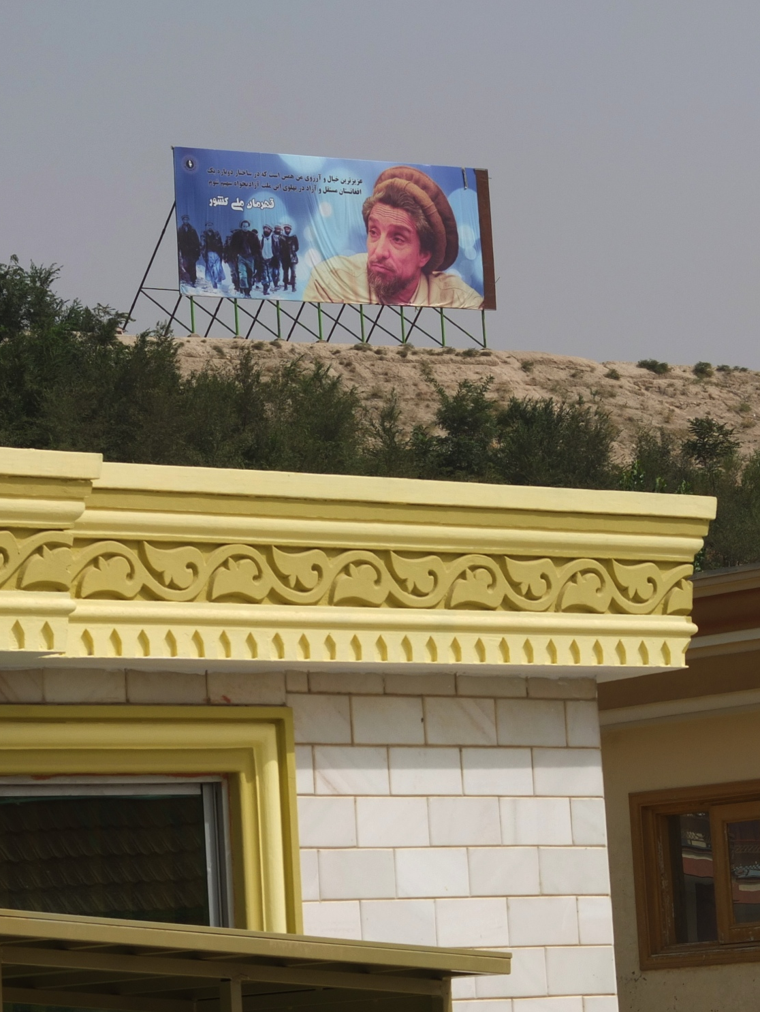
Après deux premiers numéros sous une forme écrite et en partie à la demande de Rachèle Magloire mais aussi pour vous montrer cette ville ambigüe, je vais tenter d’exploiter les images réalisées ces dernières semaines pour vous raconter (à nouveau) l’histoire de mon arrivée.
C’était, je vous l’avoue mon projet de départ : produire un journal filmé depuis le départ et le long de mon séjour à Kaboul.
Trop de choses à faire, à penser jusqu’au dernier moment ne l’ont pas permis. Je vais pourtant essayer de reprendre l’histoire depuis le début, en image…

Slide 3
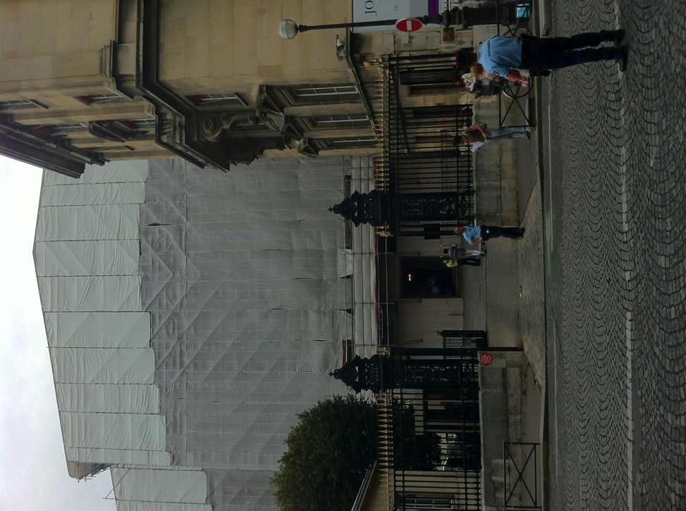
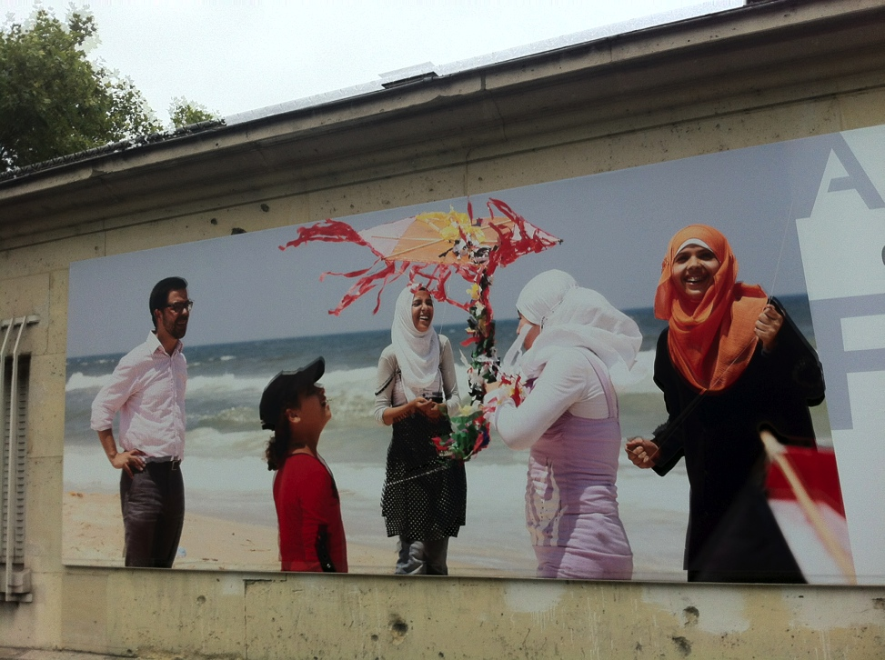
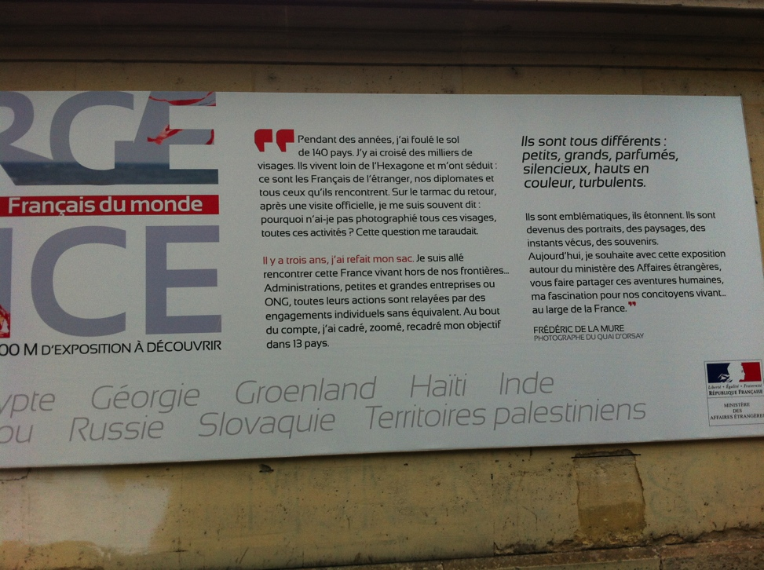
Elle commence d’une certaine manière au Quai d’Orsay par une demande faite via l’ambassadeur de France à Kaboul, Bernard Bajolet au président François Hollande au cours de sa visite le 25 mai 2012 à Kaboul. Le Président contacte dès son retour le directeur de l’AFD afin qu’il renforce son agence locale.
Et la veille de mon départ, je rencontre le 11 septembre matin Mme Roger-Lacan responsable de l’Asie et de la cellule AFPAK au ministère des AE.

Slide 4
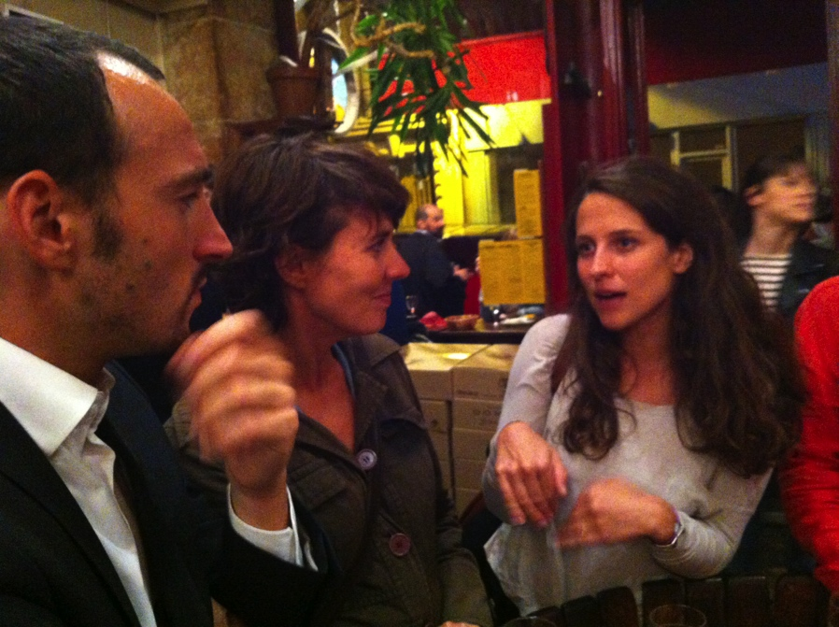
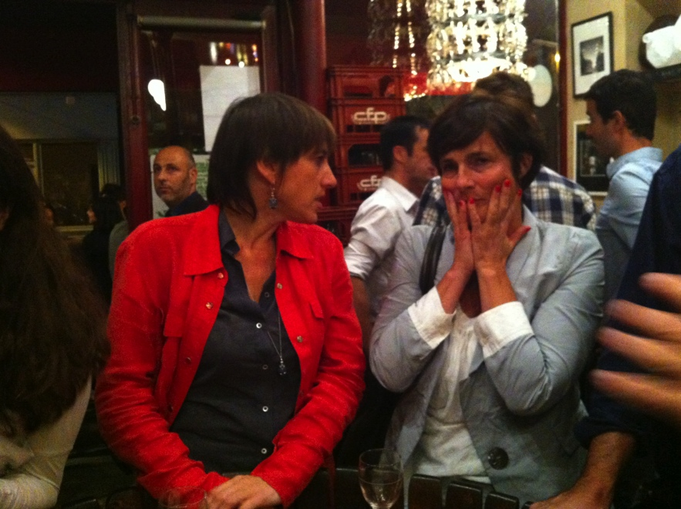
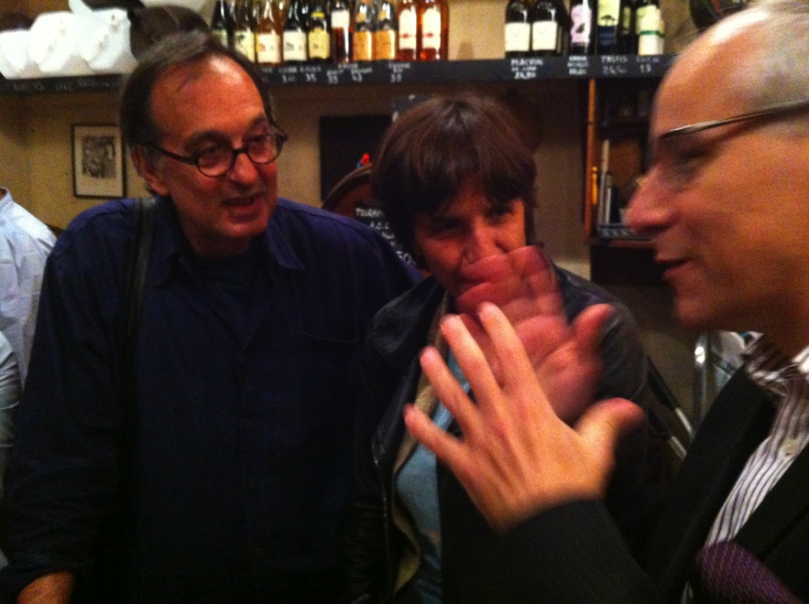
Et le soir même, un petit pot de départ au Baron Rouge place d’Aligre avec collègues et amis offre l’opportunité d’un moment d’amitié et de plaisir partagé avant l’envol…

Slide 5
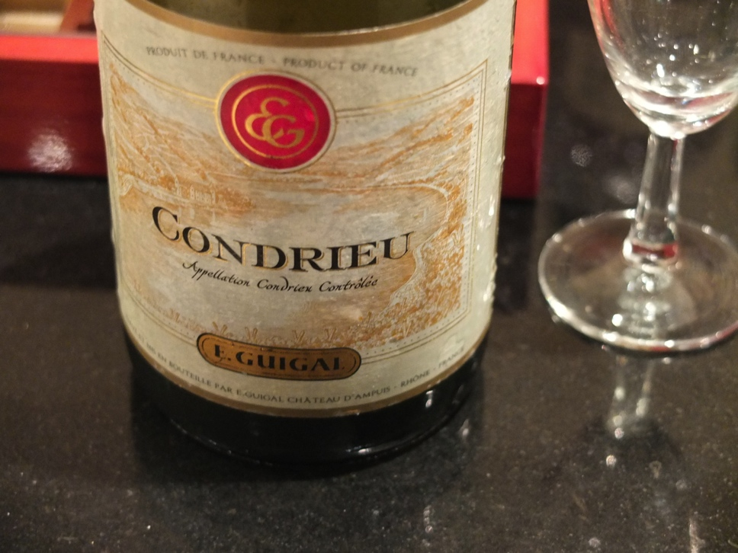
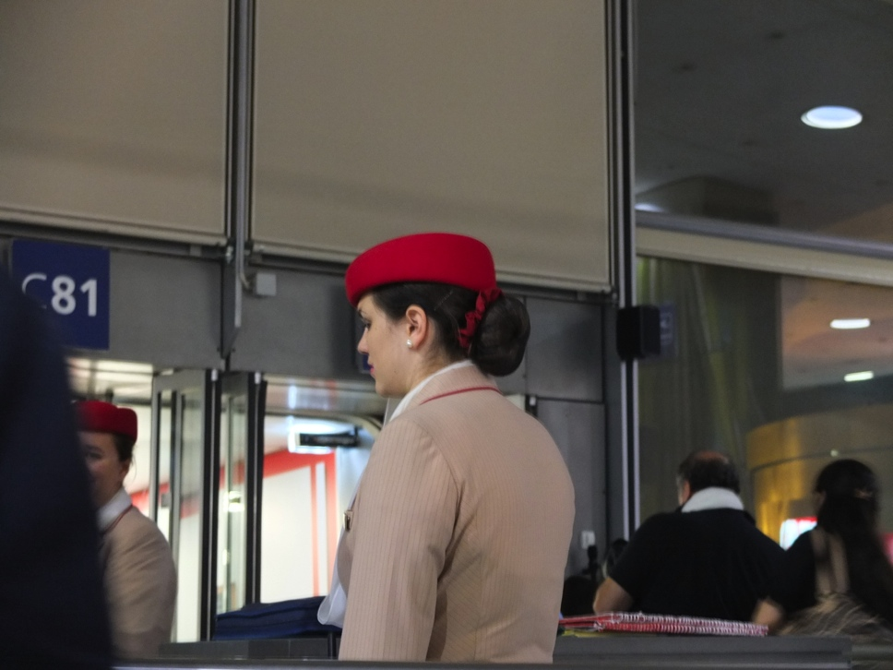
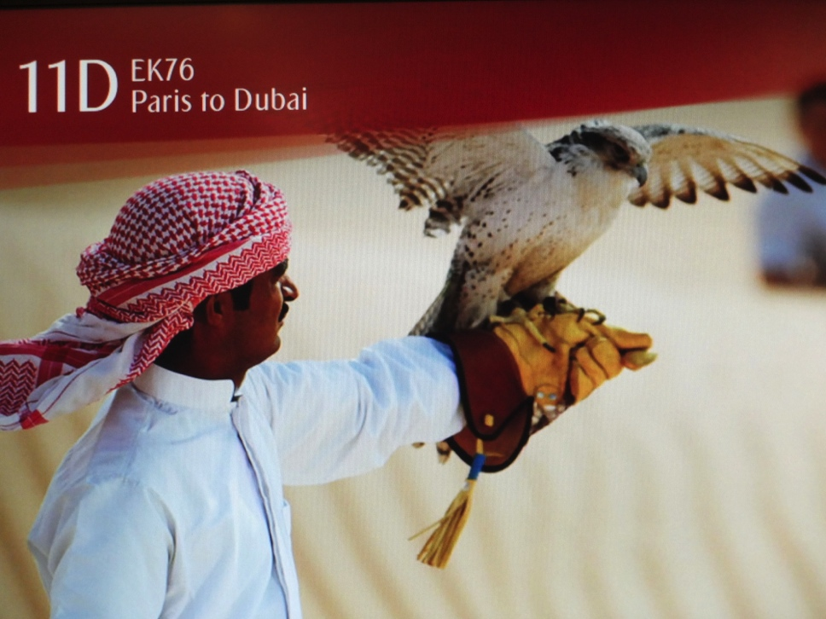
Départ le 12 septembre 21 heures 50 pour Dubaï. Un dernier verre…

Slide 6
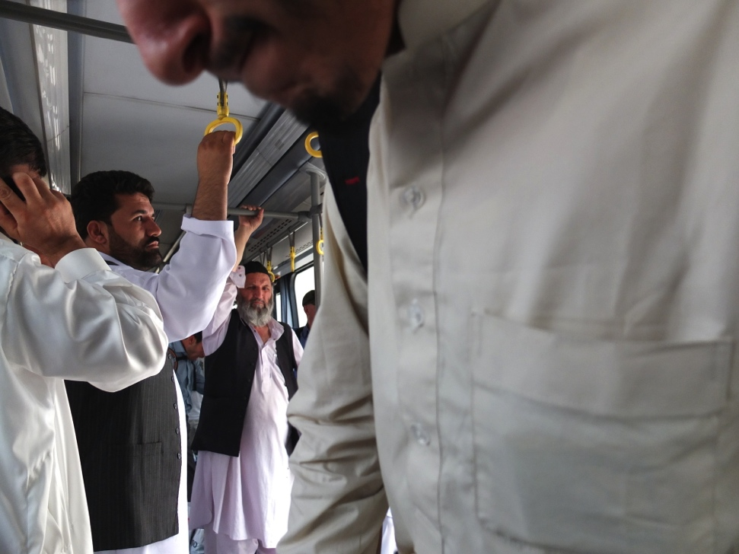
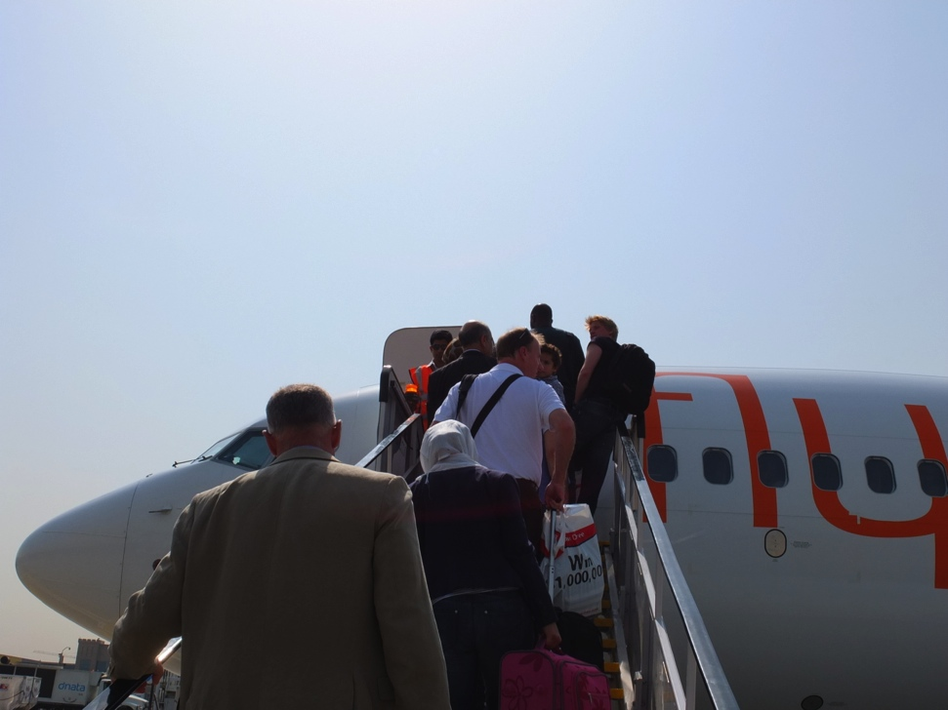
Aéroport 2 à Dubaï, FlyDubaï nous emmène à Kaboul…

Slide 7
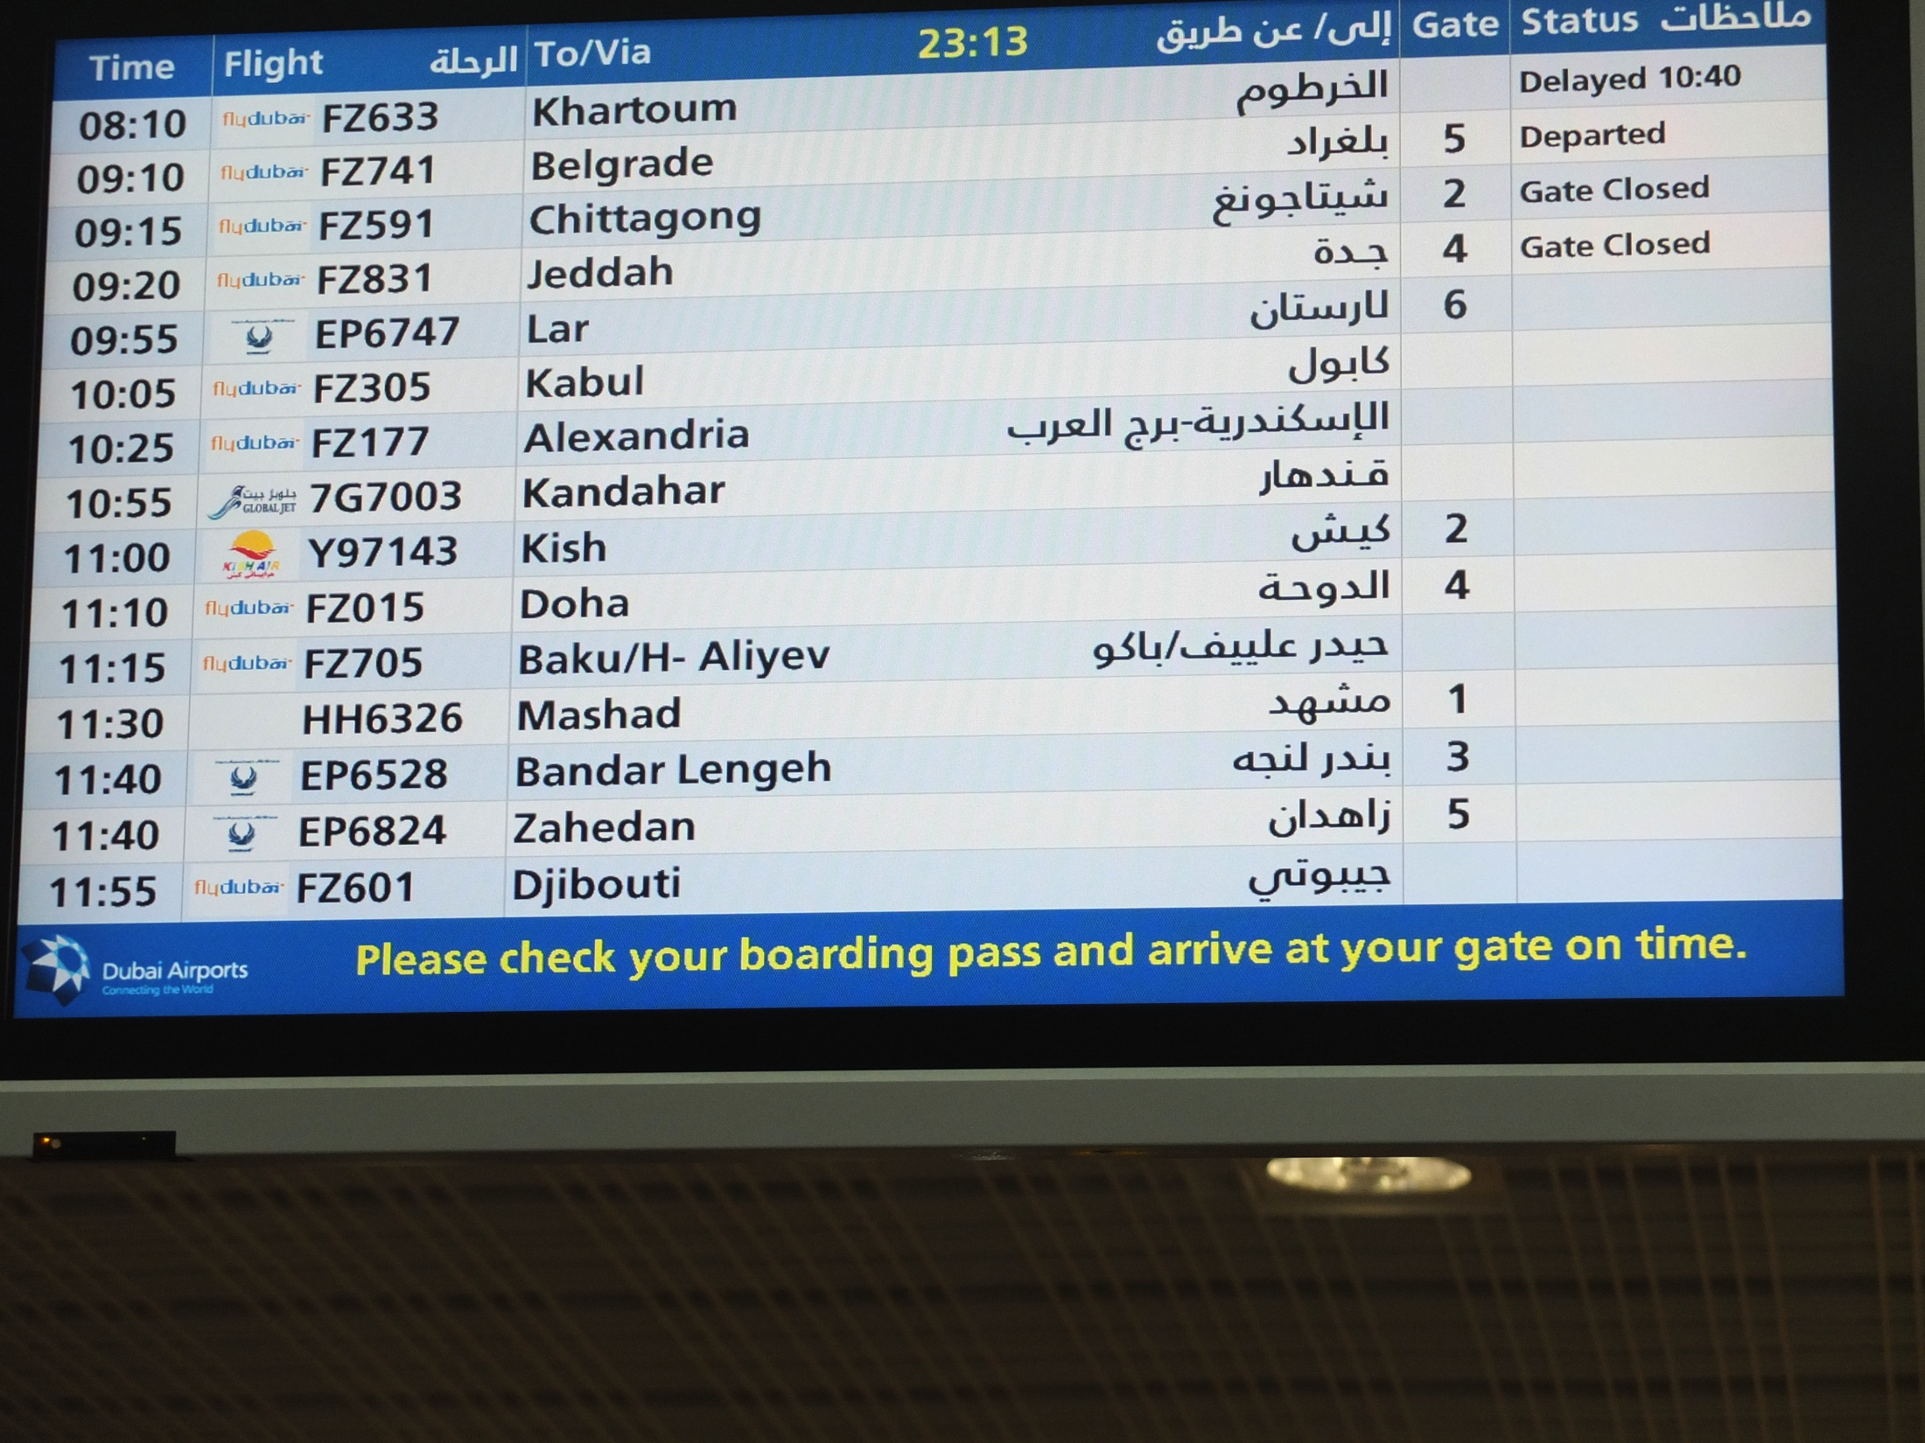

Slide 8
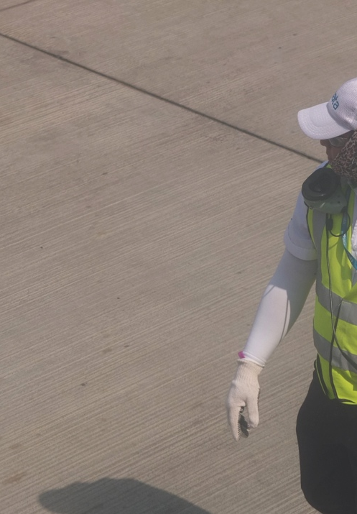
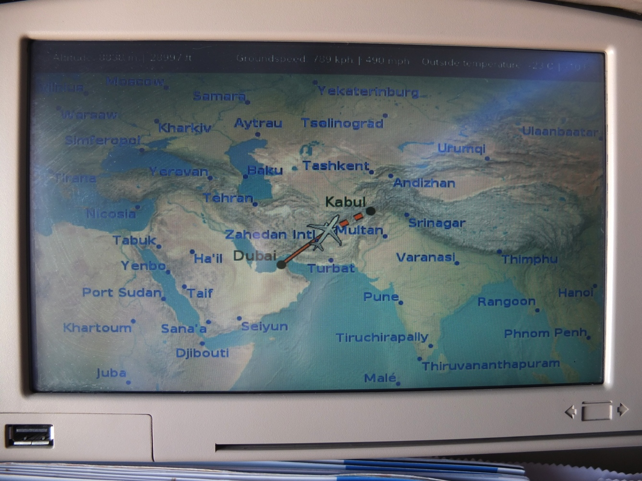
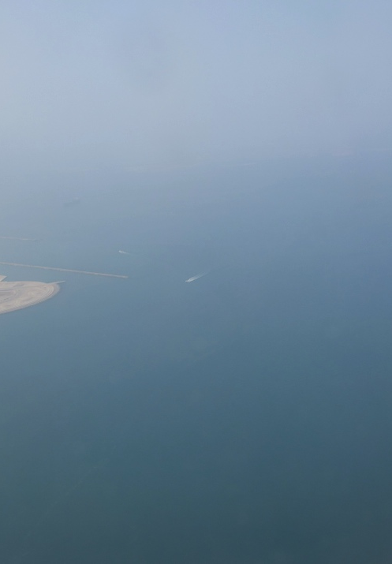
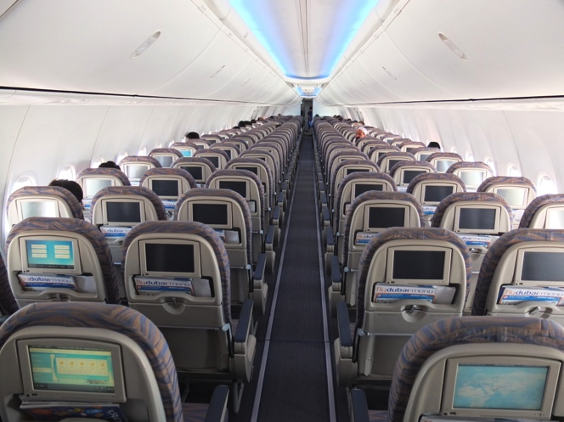
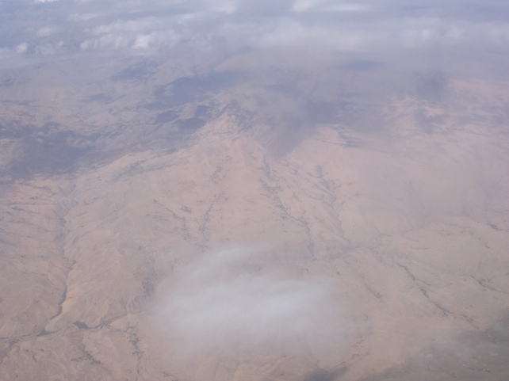

Slide 9
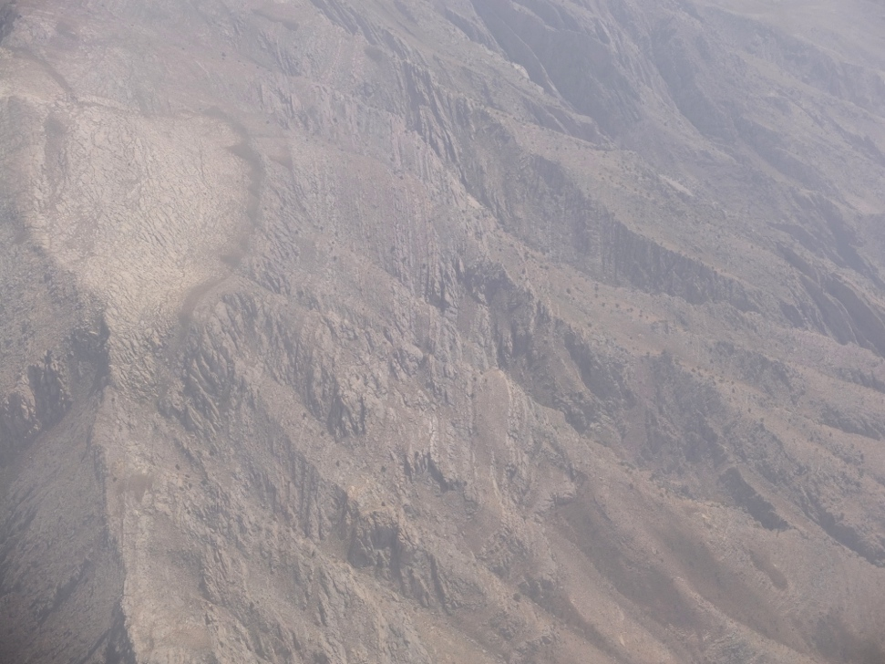
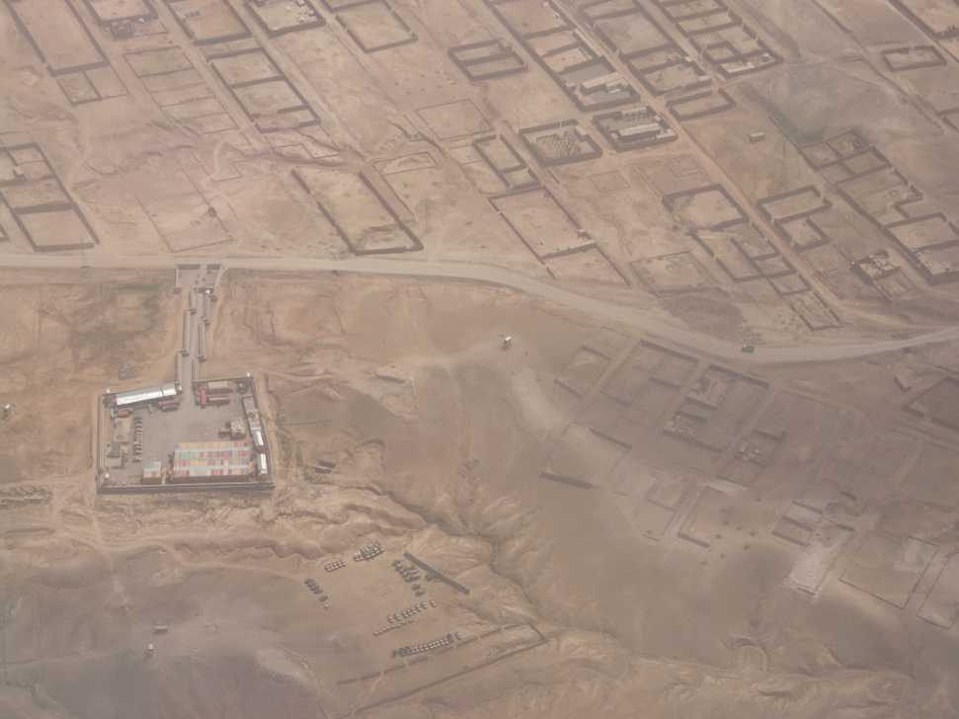
Une dernière montagne surplombe Kaboul avant la descente sur la cuvette de la capitale afghane située à 1800 mètres d’altitude
Et l’on aperçoit les traces des premiers emplacements d’une ville qui se développe depuis 10 ans jusqu’aux contreforts des montagnes qui la dominent de tous côtés

Slide 10
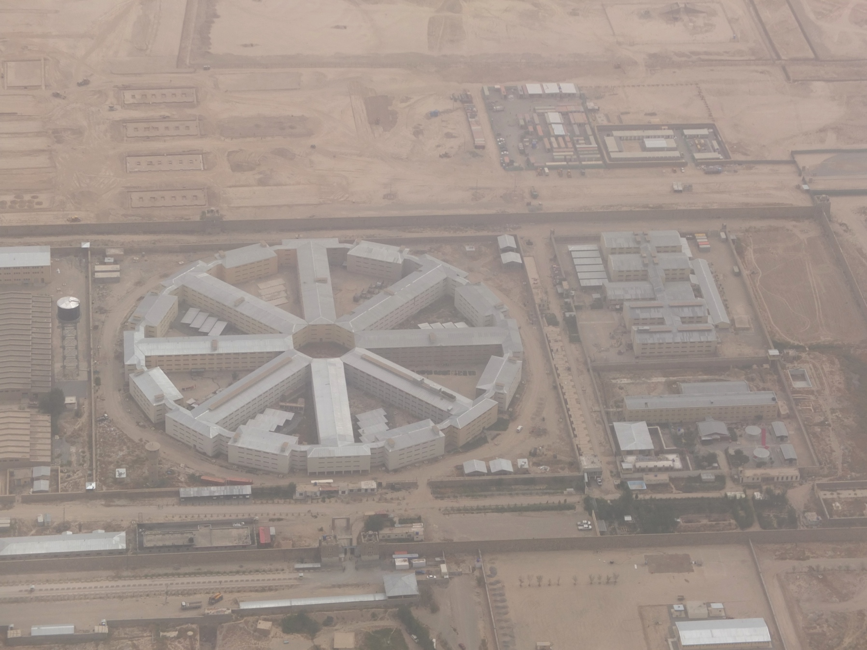
De l’avion, la prison panoptique de Kaboul qui a enfermé tant d’opposants aux différents régimes qui se sont succédés depuis 30 ans

Slide 11
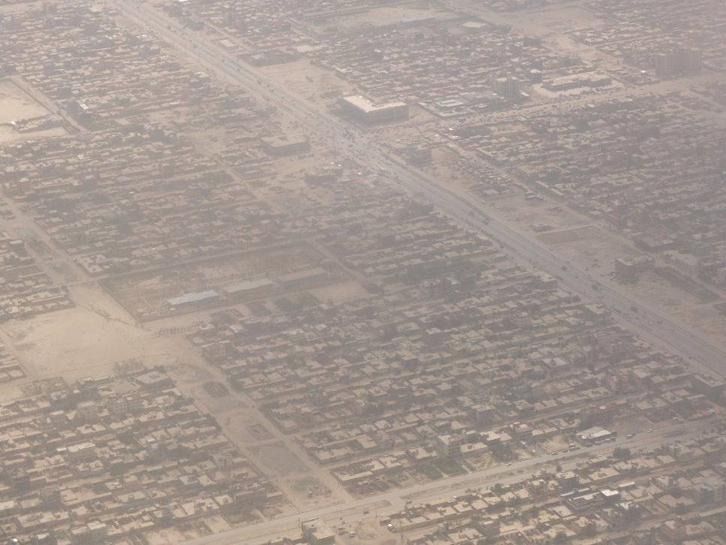
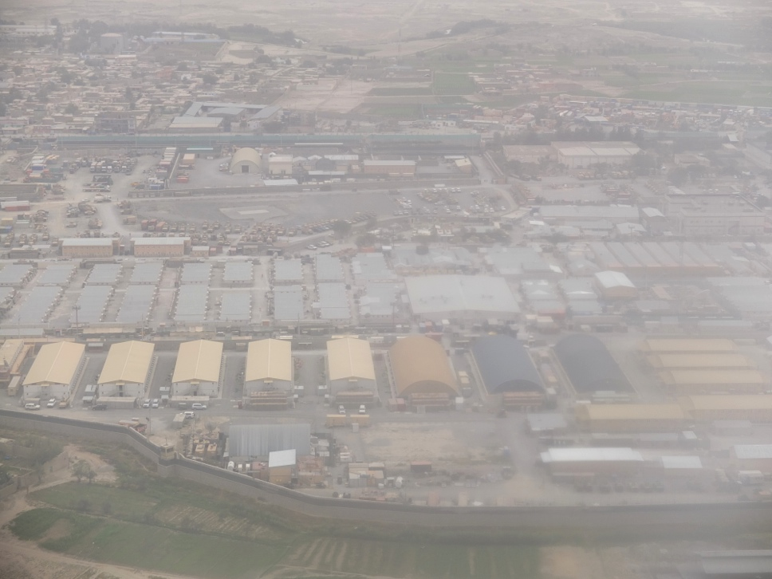
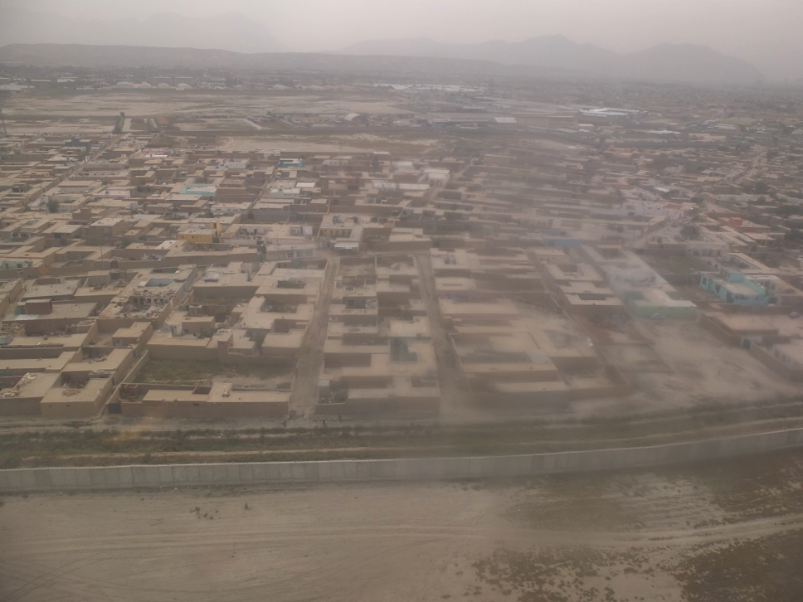
Une ville, Kaboul, d’environ 5 millions d’habitants contre 60.000 avant la guerre en 1970, dans un environnement aux contraintes fortes (altitude élevée, poussière omniprésente, climat continental exacerbé, pollutions nombreuses…) qui attire réfugiés et déplacés intérieurs à la recherche d’opportunités économiques et d’un peu de sécurité.

Slide 12
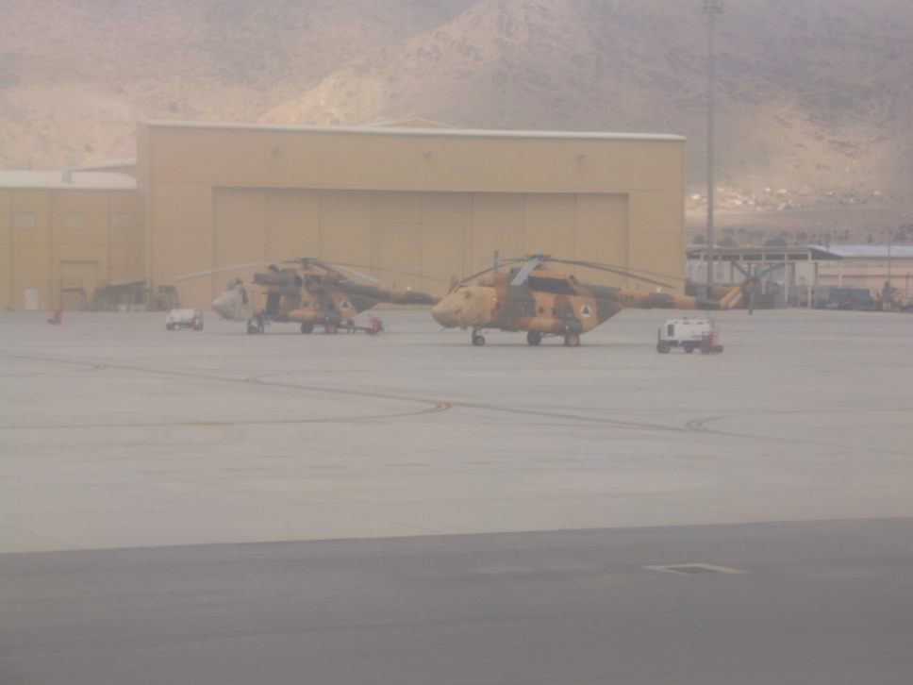
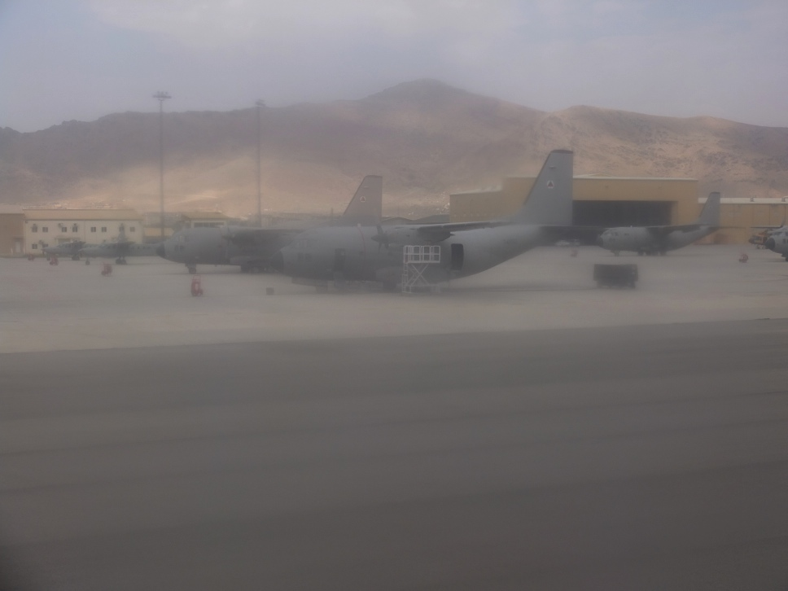
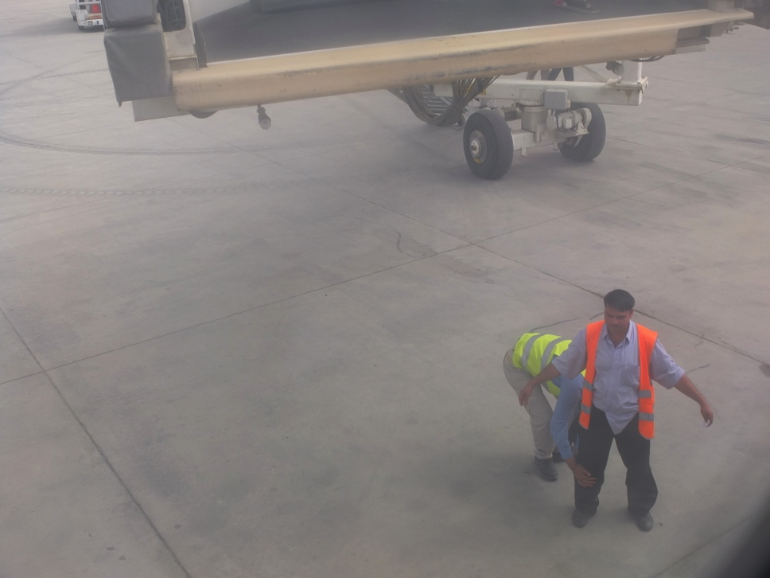
L’Afghanistan, un pays toujours en guerre après 10 ans d’une présence militaire internationale dotée d’armements sophistiqués.
Pourtant, la sécurité sur l’aéroport de Kaboul sous contrôle militaire de l’Otan (ISAF) n’est toujours pas assurée. Ainsi, tout agent de l’aéroport est soumis à des fouilles permanentes…

Slide 13
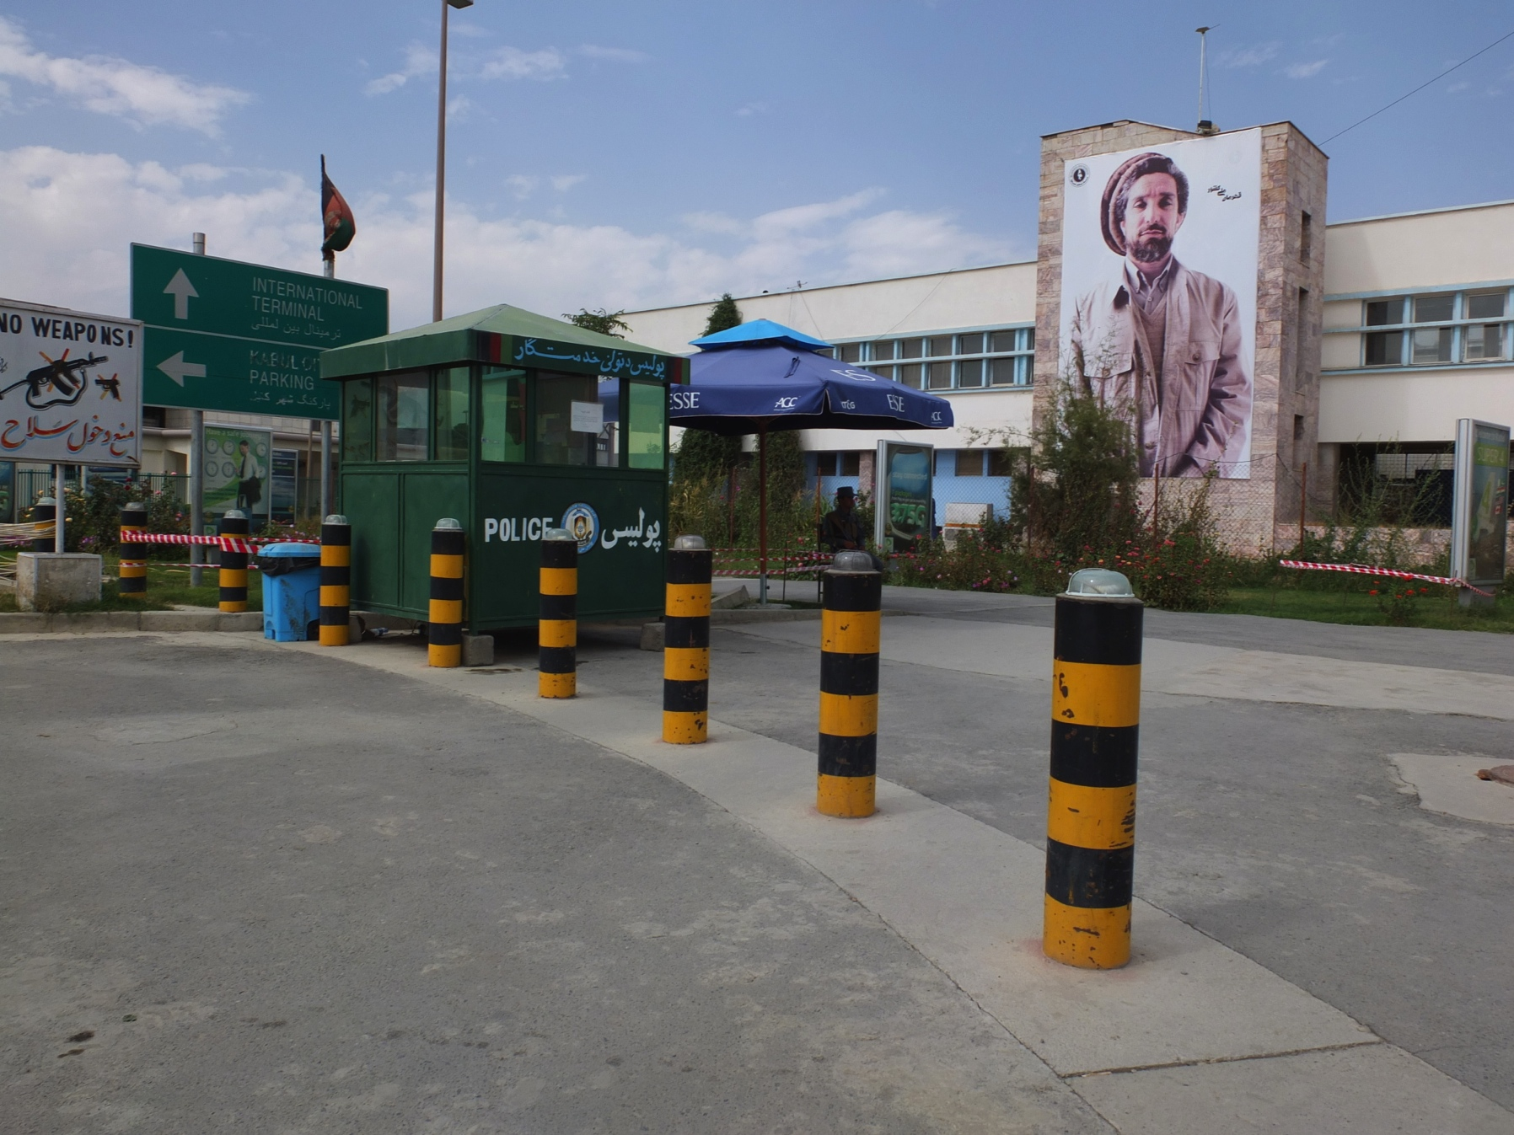
Les checks points débutent ici, au dessous de la photo de Massoud qui est omniprésente à Kaboul. Un mythe fort. Il a pourtant contribué, avec les autres seigneurs de guerre, à la détruire…

Slide 14
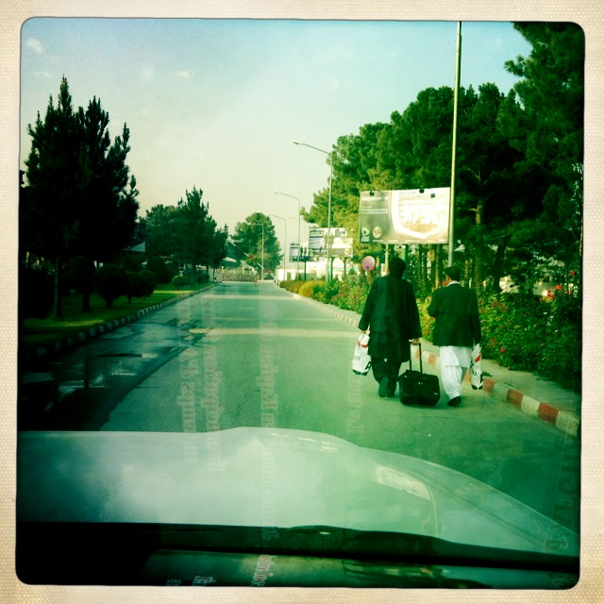
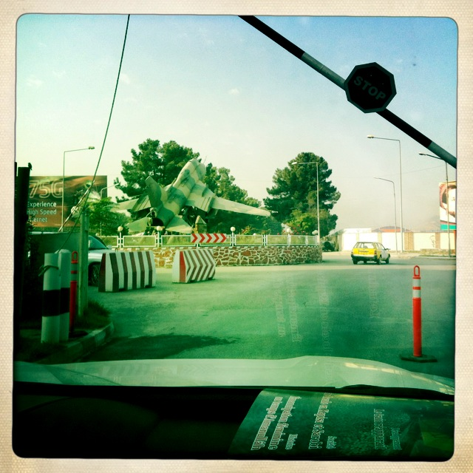
Encore dans l’aéroport, pas tout à fait dans la ville mais l’ambiance est donnée…

Slide 15
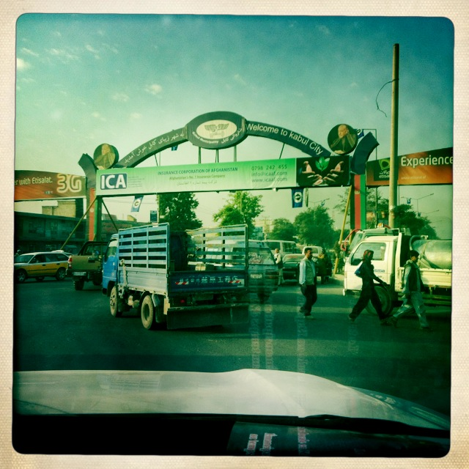
Welcome to Kaboul !

Slide 16
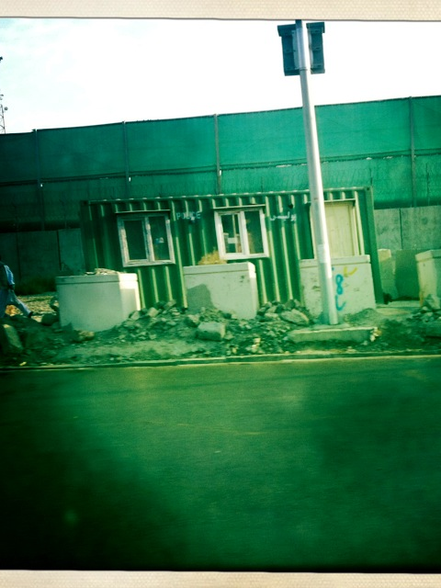
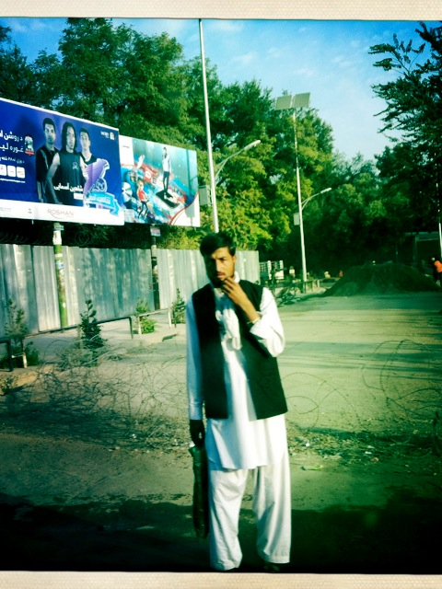
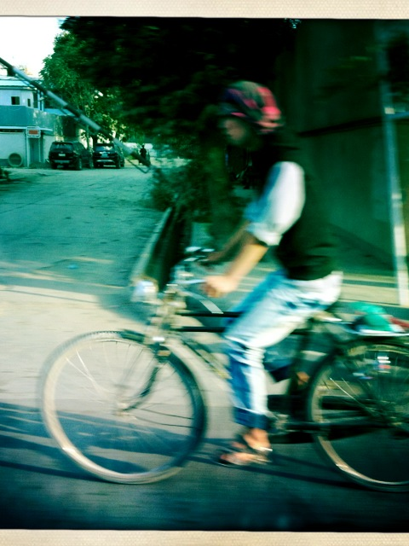
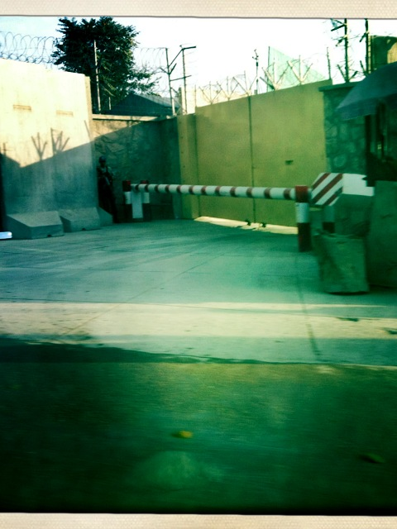
La ville et la vie se développent entre espaces clos et sécurisés où ceux qui peuvent rentrer doivent montrer pattes blanches et cela tombe bien car, en général, c’est plutôt facile car naturel pour eux…
Pourtant à certains moments, on pourrait se croire dans une ville comme tant d’autres parfois, comme le montrent les photos suivantes….

Slide 17
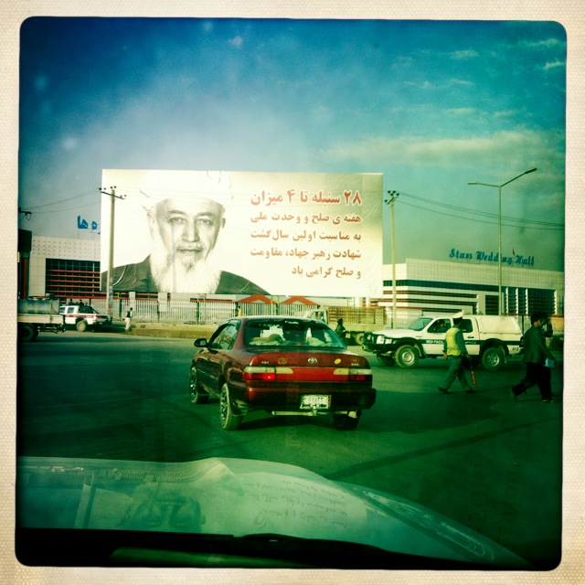
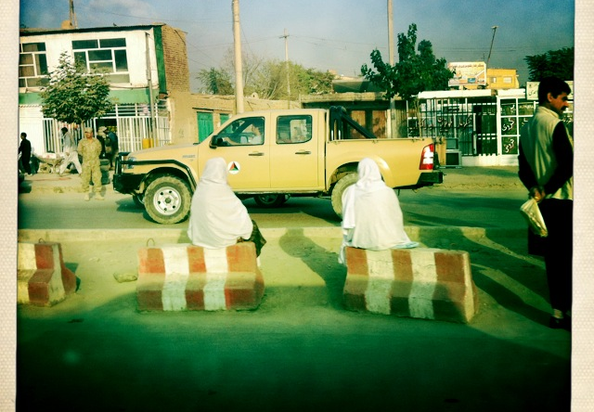
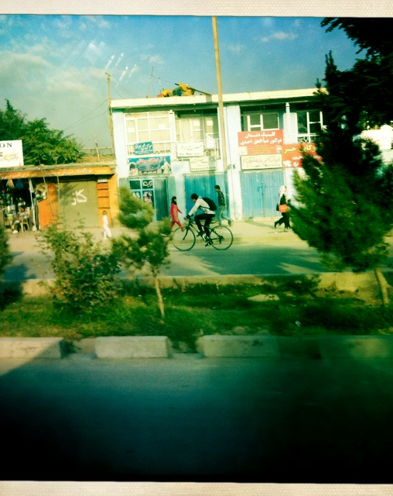
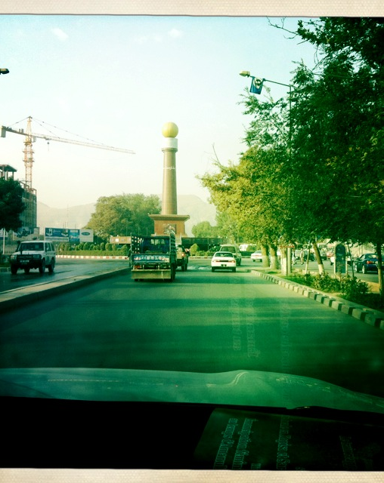

Slide 18
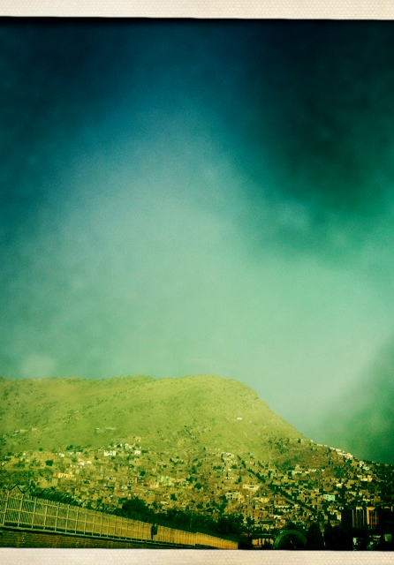
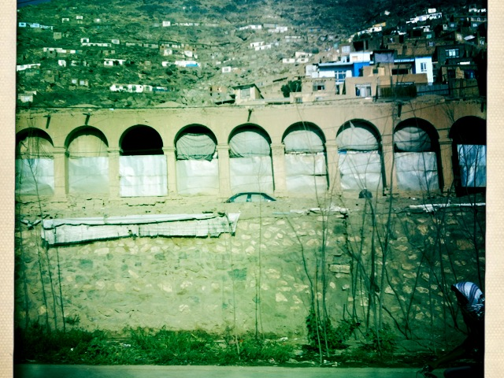
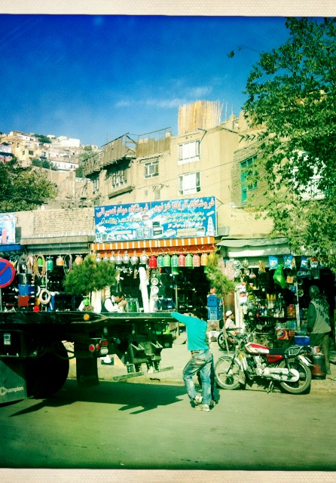
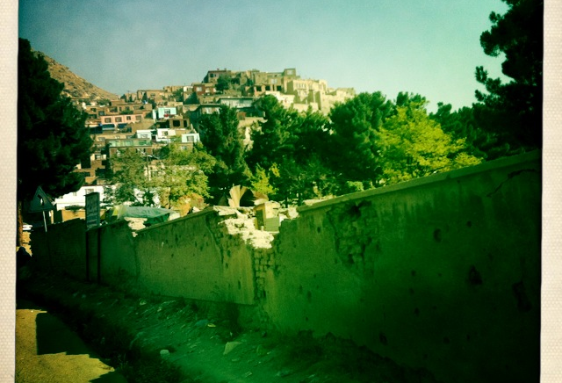
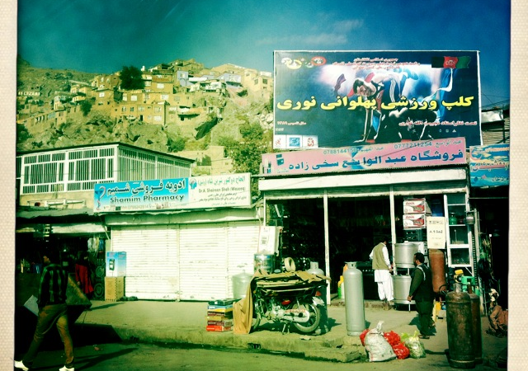

Slide 19
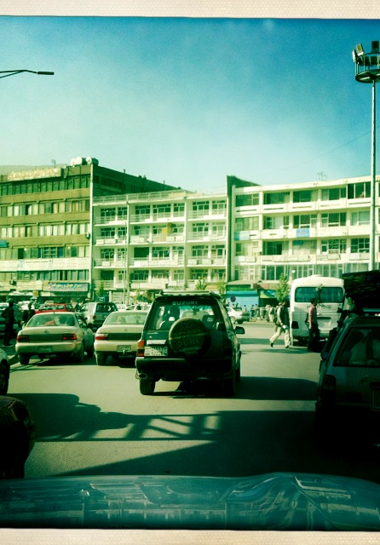
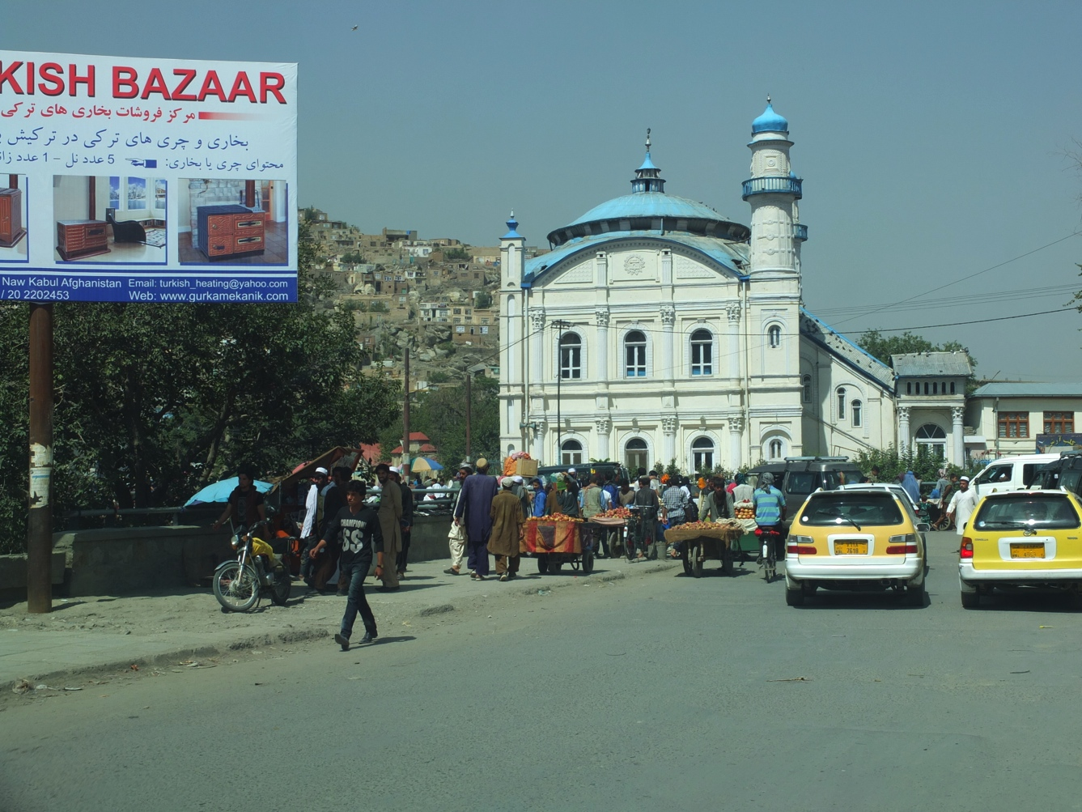
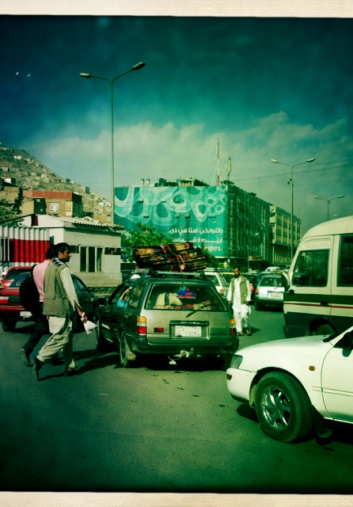
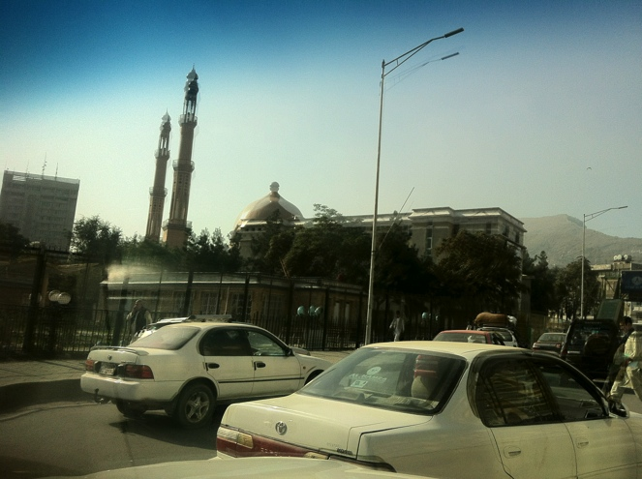
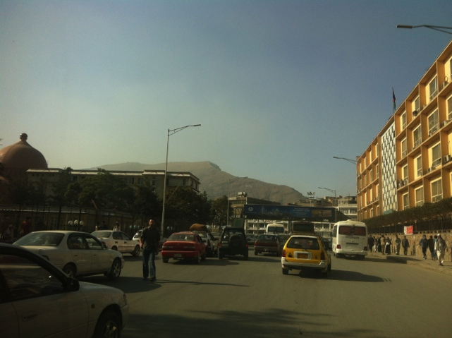

Slide 20


Mais il suffit d’un simple croisement pour qu’une ambiance assez différente survienne, au détour d’une rue, comme un rappel de la guerre…

Slide 21




Le quartier du bureau avec ses grandes maisons d’afghans qui ont fait fortune
La rue ….
Et son identification

Slide 22


L’agence à Kaboul modeste, probablement la seule agence internationale sans garde et sans sécurité particulière : c’est le « low profile »
Une fois dedans, nous sommes bien à l’AFD , c’est évident !

Slide 23




L’équipe de l’AFD presque complète…
La salle à manger de Bruno, le directeur
La terrasse et les soirées de Bruno
Le même jardin, de jour…

Slide 24

La salle de réunion, la salle de repas de l’équipe et aussi celle de Bruno, le soir et accessoirement mon bureau…

Slide 25

Vu sous un autre angle, avec un caractère un peu plus officiel…

Slide 26
La création d’un nouveau poste d’expatrié (mon arrivée), oblige l’agence à déménager.
De nombreuses maisons ont été visitées par l’équipe. Les prix sont élevés.
Le choix s’est finalement porté sur une maison autrefois louée par des équipes de l’aide américaine. Elle se trouve à deux rues de la précédente maison. Sa vaste surface permettra de créer de nouveaux espaces professionnels plus adaptés et de nous loger, Bruno et moi, plus le chien que nous avons acheté mercredi.
Le chien, un berger russe, a déjà pris ses marques dans la nouvelle maison… Ce soir, j’ai envie de l’appeler Tolstoï. Cela irait bien avec la pintade de combat de Bruno qui se nomme Voltaire…

Slide 27




Slide 28



D’ici là, je serai à l’hôtel, près du bureau, au Kabul Star, très sécurisé comme tous les hôtels ici. La terrasse et la piscine ne sont pas accessibles. Plusieurs gardes sont à l’entrée dotée de système de contrôle et d’armes de guerre…

Slide 29

Cinq jours après mon arrivée, une mission santé arrive de Paris. C’est l’occasion de rencontrer les équipes du ministère et les projets santé de l’AFD.

Slide 30




La clinique lancée par la Chaine de l’espoir et les pièces jaunes de Bernadette,
est devenue un hôpital de qualité géré par la fondation de l’Agha Khan

Slide 31



Cette fondation et ses filiales humanitairo-professionnelles veulent reprendre à la demande du PR Karzaï l’hôpital financé par les chinois mais qui n’a jamais été ouvert, sauf un service de dialyse.
Les travaux pour le remettre en état coûterait environ 50 à 60 millions de $ soit le double de son coût initial qui était estimé à 26 millions de $.
Et la France dans tout cela ?

Slide 32




Slide 33

Le matériel et les ambulances qui n’ont pas bougé depuis l’inauguration…

Slide 34



L’AFD finance aussi un projet de renforcement de la banque de sang de Kaboul et de plusieurs établissements dans les régions.
Ce projet a connu bien des difficultés que l’on va chercher à résoudre…

Slide 35


Une partie du projet a consisté en la formation du personnel
mais aussi en l’équipement de locaux et la construction de laboratoires

Slide 36
La mission santé partie, j’ai envie de prendre un moment à moi dans la ville….

Slide 37




Mercredi matin 25 septembre au petit matin, après avoir déposé Olivier, le missionnaire santé de l’AFD à l’aéroport, je décide en attendant l’arrivée des collègues de l’agence de faire ma première véritable sortie dans la rue…
La colline du quartier de Wazir qui domine Kaboul et nos bureaux me fascine depuis mon arrivée. Je pars et prends des photos…

Slide 38




Slide 39






Slide 40


Slide 41

De là-haut, la vue est dégagée sur la ville de Kaboul. Cette colline unique est comme posée au milieu de la ville qui l’entoure de tous côtés. Un emplacement exceptionnel fait pour dominer la ville…
En cliquant sur l’image, une vidéo se déclenche...

Slide 42




Cette domination a visiblement une histoire, comme le montrent ces traces du passé…

Slide 43



Rabbani, ancien président de l’Afghanistan de 92 à 96 est mort le 20 septembre 2011, assassiné lors d’une mission de négociation pour le gouvernement avec les Taliban.
Un monument funéraire est dressé depuis peu sur la colline de Wazir, là où l’AFD et la KFW devaient financer un château d’eau pour la ville de Kaboul…
Une simple piscine le sépare de la photo de Massoud…

Slide 44

Cette piscine olympique désaffectée a une histoire, elle aussi.
Elle a été utilisée pour l’exécution des opposants au régime des Taliban.
Ils étaient fusillés dans le bassin vide…

Slide 45

En redescendant de la colline, je suis arrêté par les gardes de l’ambassade du Tadjikistan (à droite), qui sans ménagement me demandent de supprimer les photos faites : on voit un peu du mur de l’ambassade et de la rue. Je résiste mais entouré
de soldats en Kalachnikov peu avenants, j’obtempère, mon passeport diplomatique n’ayant pas eu d’effet visible, tout en oubliant ces deux là… L’agence s’inquiète maintenant de mon absence : Nazir me récupère peu après.

Slide 46




Ce jeudi, je quitte le Kabul Star
pour le Sérena de l’Agha Khan, pour 3 nuits attentionnées
avec un peu de sport et de détente, mais toujours sans sortir. J’échangerai bien tout ce luxe contre un peu de liberté dans la ville et la décoouverte de la nature pour des rencontres avec le peuple afghan…

Slide 47
FIN de l’Episode…
Les photos et films, sauf exceptions, proviennent de mon IPhone. Faire des photos reste toutefois un exercice un peu compliqué. Tout simplement prendre l’entrée de l’hôtel Serena depuis la cour est impossible : j’ai du effacer l’image à la demande de la sécurité ! Et, je ne sais ce qui serait passé si les soldats de l’ISAF depuis leurs chars m’avaient vu en train de les photographier…
Morale du jour : « Tout cela a bien occupé ma journée de repos, comme les 2 précédents numéros… ».
Hôtel Serena, le 28/09/2012

